Slide 1
Инвестиционные проекты АО «АлЭС»
Февраль 2025 года

Slide 2
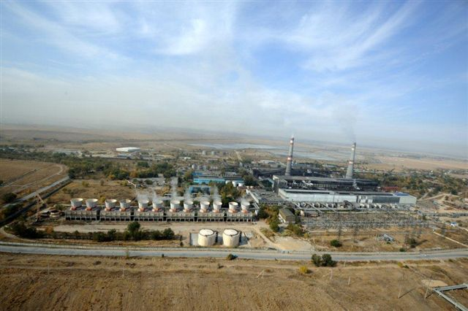
Модернизация Алматинской ТЭЦ-2
По проектированию:
01.11.24г. завершен этап комплектности ПСД Проекта на портале РГП «Госэкспертиза»;
16.01.25г. подписано дополнительное соглашение №1 о продлении сроков рассмотрения экспертных работ от РГП «Госэкспертиза» (по причине СТУ и уникальности проекта);
По строительству:
Завершенные работы по вспомогательным пятнам:
таможенный склад - 7300 м2 (СВХ);,склад топлива - 121 м2;,офис складского помещения - 209 м2;,площадки арматурных цехов - 4984 м2;,сварочные цеха №1,2,3; ,мойка колес 2 шт. – 149 м2;,вахтовый городок - 500 чел/мест;столовая ЕРС-подрядчика;,учебный класс;по монтажу БСУ;,подключение электричества и водоснабжения для медицинского пункта; площадка для складирования строительных материалов (холодный и тёплые склады – 231 м2).
По свайным полям и фундаментам (6579 ед. свай: 3640 – БНС, 2939 - DSM):
ЦЕЛЬ ПРОЕКТА:
- Снижение негативного влияния станции на экологическую обстановку города Алматы за счет перевода ТЭЦ-2 на сжигание газа
Общая информация по ТЭЦ-2
Показатели | Текущее состояние | После реализации
Установленная мощность
Электрическая, МВт | 510 | 557
Тепловая, Гкал/ч | 1411 | 957
Выработка электроэнергии, млн.кВтч | 417 | 536
Отпуск тепла, тыс.Гкал | 130.4 | 142
Расход топлива | 1424.3 млн.тонн угля | 1 122,5 млн. м3 газа
Удельный расход условного топлива на отпуск электроэнергии, г у т/ кВтч | 436.5 | 196
Удельный расход условного топлива на отпуск тепла, кг у т/Гкал | 130.4 | 142
Снижение выбросов загрязняющих веществ, тыс. тонн | 37.3 | 2.7
СТОИМОСТЬ ПРОЕКТА по ТЭО:
388,9 млрд.тенге
ВВОД В ЭКСПЛУАТАЦИЮ
2026 год
07.2023
07.2024
12.2025
04.2026
06.2026
09.2026
31.12.2026
1
2
3
4
5
6
7
Передача участка
Начало СМР
Ввод в эксплуатацию
ВК
Ввод в эксплуатацию
1 ПК
Ввод в эксплуатацию
2 ПК
Ввод в эксплуатацию
3 ПК
Формирование финальной документации, устранение недостатков

Slide 3
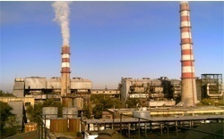
Реконструкция Алматинской ТЭЦ-3
Год ввода в эксплуатацию 1962
Износ – 77%
10 октября 2022 года разработано ТЭО с получением положительного заключения РГП «Госэкспертиза»
17 марта 2023 года подписан договор с РФЦ по покупке услуги по поддержанию готовности электрической мощности
08 сентября 2023 года – подписан ЕРС-контракт с консорциумом в составе ТОО «KBI Energy Group» совместно с ТОО «Энерго Спец Строй», ТОО «СтандартЭнерго KZ», ТОО «СТРОЙИНДУСТРИЯ»
30 ноября 2023 года - заключено Соглашение о совместной реализации проекта с ЕАБР
15.02.2024г. подписан договор между EPC Подрядчиком и Ansaldo Energy на поставку газотурбинного оборудования
24.06.2024г. подписан договор между EPC Подрядчиком и Dongfang Electric International Corporation на поставку основного оборудования (паровые турбины и генераторы)
01.07.2024г. ЕРС-подрядчиком заключен договор с АО "ЗИО-Подольск" на поставку основного оборудования (котел-утилизатор)
09.09.2024г. заключен договор с РГП «Госэкспертиза» на прохождение комплексной вневедомственной государственной экспертизы. ПСД загружена на Портал РГП «Госэкспертиза»
12.12.2024 года на заводе Ansaldo Energia в Генуе (Италия) проведены успешные испытания ротора генератора AE94.2
ЦЕЛЬ ПРОЕКТА:
- замена оборудования, выработавшего свой парковый ресурс
уменьшение выбросов загрязняющих веществ
покрытия дефицита регулирующей мощности
Общая информация по ТЭЦ-3
СТОИМОСТЬ ПРОЕКТА по ТЭО:
273 млрд.тенге
Показатели | Текущее состояние | После реализации
Установленная мощность
Электрическая, МВт | 173 | 544
Тепловая, Гкал/ч | 335 | 160
Выработка электроэнергии, млн.кВтч | 879 | 2 859
Отпуск тепла, тыс.Гкал | 95 | 146
Расход топлива | 0,92 млн.тонн угля | 684 млн. м3 газа
Удельный расход условного топлива на отпуск электроэнергии, г у т/ кВтч | 529 | 278
Удельный расход условного топлива на отпуск тепла, кг у т/Гкал | 154 | 143
Снижение выбросов загрязняющих веществ, тыс. тонн | 13,9 | 1,6
ВВОД В ЭКСПЛУАТАЦИЮ
2026 год
Заключение
ССРП с ЕАБР
11.2023
Завершение разработки проектно-сметной документации стадии «Проект»
09.2024
Начало СМР
03.2025
1
2
3
4
5
6
7
Заключен ЕРС-контракт
03.2023
2026
Завершение реализации проекта
Заключение ДС
с ТОО «РФЦ»
07.2024
Заключение РГП
«Госэкспертиза»
03.2025

Slide 4
Спасибо за
Внимание!

